Slide 1
Jaarlijkse bijscholing borstvoeding 2018
Annemarie Aalders lactatiekundige IBCLC

Slide 2
Inhoud
5 standaarden
Lipbandjes/tongriempjes
Pijn

Slide 3
De vijf standaarden Eerste standaard
Organisatie Organisaties voor moeder- en kindzorg hebben beleid vastgelegd waarmee elk kind een optimale start kan maken. Bijzondere aandacht gaat hierbij naar voeding in de eerste twee levensjaren.
Een gecertificeerde organisatie heeft in beleid vastgelegd dat extra aandacht wordt gegeven aan voeding voor een baby in de eerste twee jaar. Medewerkers zijn geschoold zodat ze ouders goed kunnen begeleiden bij het voeden van hun baby en kind tot twee jaar. De organisatie leeft de WHO-code na. Ouders krijgen van de organisatie reclamevrije informatie over de bevalling en het voeden van de baby, zodat zij op grond van neutrale en feitelijke informatie kunnen kiezen hoe zij willen bevallen en hoe zij hun kind willen voeden. De gecertificeerde organisatie zorgt voor een goede overdracht naar andere zorgverleners en verwijst naar moeder- of babygroepen.

Slide 4
Tweede standaard
Pasgeborene/Goede Start : Alle moeders krijgen hun baby direct na de geboorte in huidcontact bij zich. Het huidcontact duurt minimaal een uur.
De baby mag in een gecertificeerde organisatie direct na de geboorte bloot op de huid van de moeder liggen. Dit huidcontact duurt minstens een uur. Ondertussen laat de zorgverlener zien wanneer de baby aan een voeding toe is. Als ouders willen, krijgen zij hulp bij de eerste voeding.

Slide 5
Derde standaard
Praktijk van het voeden : Ouders krijgen uitleg -ongeacht de voedingskeuze- over voeden op verzoek en de normale groei en ontwikkeling van hun kind.
Ouders krijgen van de gecertificeerde organisatie uitleg over wat de baby nodig heeft, zoals over voeding op verzoek en over het dichtbij houden van de baby. De organisatie leert ouders hoe zij de baby kunnen aanleggen of de melk kunnen afkolven, zodat de borstvoeding kan worden voortgezet als moeder en baby gescheiden zijn. Wanneer ouders kiezen voor het voeden met de fles, leert de organisatie hun hoe zij dat het beste kunnen doen. Ook krijgen ouders informatie over de normale groei en ontwikkeling van de baby.

Slide 6
Vierde standaard
Bijvoeding en voeding oudere kind: Vrouwen kunnen geïnformeerde beslissingen nemen met betrekking tot voeding.
Ouders krijgen informatie over medisch geïndiceerde bijvoeding en het starten met vaste voeding zodat zij geïnformeerde beslissingen kunnen nemen.

Slide 7
Vijfde standaard
Hechting: Ouders worden gesteund in het ontwikkelen van een hechte band met hun kind en het nemen van geïnformeerde beslissingen over de verzorging en behandeling van hun kind
Ouders krijgen hulp en informatie bij het opbouwen van een goede band met hun baby, tijdens de zwangerschap en daarna. Daarnaast zorgt de organisatie ervoor dat ouders op een dusdanige geïnformeerd zijn over de verzorging en behandeling van hun kind, dat zij op basis daarvan beslissingen kunnen nemen.

Slide 8
Overproductie powerkolven clustervoeden

Slide 9
3 Verschillende manieren / technieken
Zeker 10 x per dag kort kolven (5-10 min) niet vaker dan iedere 45 minuten
1 x p/d clusterkolfsessie van in totaal 1 uur daarna eigen schema aanhouden
1 x p/d, binnen 3 uur elke 20-30 min een paar minuten kolven om toeschietreflex op te wekken dan stoppen als de melkstroom afneemt

Slide 10
Overproductie
24-uurs cycles van de melk productie: nacht en ochtend overvloedig en na mate de dag vorderd steeds lagere melkproductie.
Verschil productie eerste kind en volgend kind.
Productie heeft een week of zes nodig om te stabiliseren.

Slide 11
Overproductie, wat kun je ?
Bij eerste kindje: lichaam moet veel al uit woeden. Zoek verlichting in:
Kindje in een andere houding voeden: fonteinhouding, laid-back breastfeeding
Resetten of voor de nacht de borsten lekker soepel kolven om moeder te ontlasten
Voor aanleggen te veel melk weg drukken tot dat de borst soepel is

Slide 12
Overproductie-wat kun je doen?
Bij eerdere overproductie, sneller matiging inzetten dan 6 weken.
Bij groene ontlasting (na gele ontlasting in kraamtijd of daarna sneller matiging inzetten dan 6 weken:
- Een borst per keer
- Blok voeden of twee voedingen na elkaar de zelfde borst
- Salie (thee of tinctuur)- Phytolacca Decandra D6

Slide 13
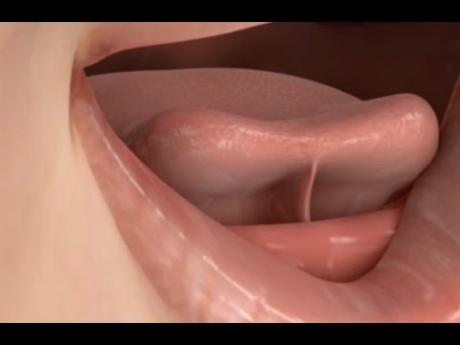
Lipbandjes en tongriempjes
Hoe herken je als kraamverzorgende dat er iets niet klopt en er naar het tongriempje of lipbandje gekeken moet worden door een deskundige.

Slide 14
Lipbandjes en tongriempjes
Mogelijke signalen
Baby heeft moeite met grip houden aan de borst
Baby heeft moeite met grip houden aan de fles
Onvoldoende melkproductie
Onvoldoende groei baby
Moeder heeft pijnlijke tepels
Terugkerende borstontstekingen
Baby verslikt zich veel
Baby laat veel windjes en boertjes
Spugen, reflux- achtige klachten

Slide 15
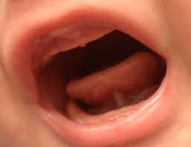
Lipbandjes en tongriempjes
Twee soorten tongue tie (ankyloglossie):
anterior (voor gelegen) posterior (achter gelegen / verborgen / submucosaal)

Slide 16
Lipbandjes en tongriempjes
Mogelijke oorzaken
Specifieke genmutatie?
Veranderende milieu?
Gebruik foliumzuur?
Wetenschappelijk onderzoek is opgestart en volop gaande

Slide 17
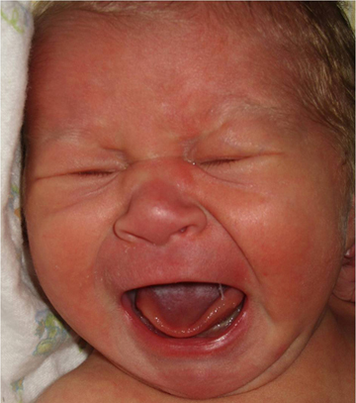
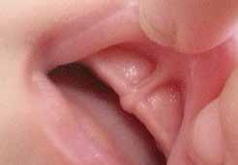
Lipbandjes en tongriempjes

Slide 18
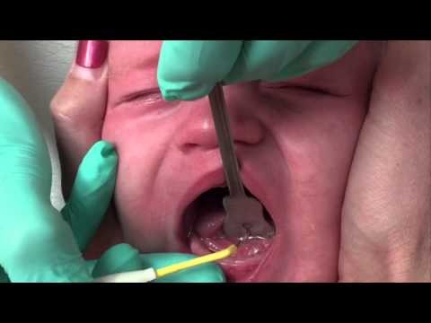
Lipbandjes en tongriempjes
Behandeling: Frenulotomie
Knippen
Laseren
Nazorg
Door wie? Verschilt per regio.
Kinderarts
Kno arts
Tandarts
(verloskundige)

Slide 19
Pijn…..
Pijn bij het voeden (normaal)??
Kloofjes
Candida
Vasopasme
Melkblaar

Slide 20
Pijn in de 1e dagen
1e 10 seconde “normaal” oprekken van het klier- en spier weefsel
Gaat iedere dag beter mits het aanleggen goed gaat…. Dus zonder kloven (heel soms duurt dit wat langer
Ontstaan er kloven dan gaat 99.9% het aanleggen niet goed en de pijn tijdens de voeding blijft aanwezig

Slide 21
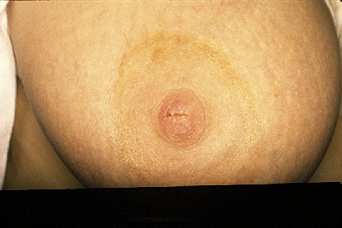
Pijn
Wondje over het midden van de tepel of aan de rand
Overgang tepel/tepelhof
Oorzaak
De baby zuigt alleen op de tepel
Tepelhof is gespannen door stuwing
Baby hangt aan de borst

Slide 22
Pijn
Tepelweefsel is kwetsbaar weefsel, het voordeel hiervan is dat het bij verbeteren van het aanleggen binnen 2 dagen hersteld.
Wanneer de tepels niet helen en het aanleggen goed gaat…….is er misschien iets anders?

Slide 23
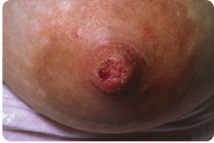
Kloofjes
Oorzaak
Wrijving tegen het gehemelte van de baby omdat de tepel naar boven gericht in de mond komt (lippenstift)
Houding van de moeder, onderuit gezakt, borst wordt ingedrukt aan de bovenkant

Slide 24
Oplossingen
Actief aanlegbeleid
Zo nodig voorkolven (met de hand)
Blijf iedere voeding de hele voeding aanwezig
Na de voeding, een ronde tepel!!
Hydrogelpads/mothermades ter verzachting en genezing
Puralan/Bepanthen niet teveel gebruiken. Max 2 á 3x per dag.

Slide 25
Candida
Schimmel, gist
Veel voorkomend
Iedereen draagt het bij zich
Vage klachten
Uitbraak vaak later, klachten al aanwezig
Overdracht via huisdieren

Slide 26
Oorzaken
Kloofjes
Verminderde weerstand
Hormoonhuishouding
Zwangere vrouw schimmelinfectie
Hygiëne
AB kuur
Gezin is bekend met Candida

Slide 27
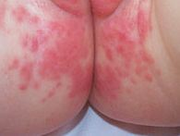
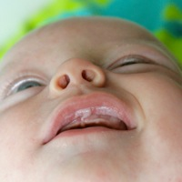
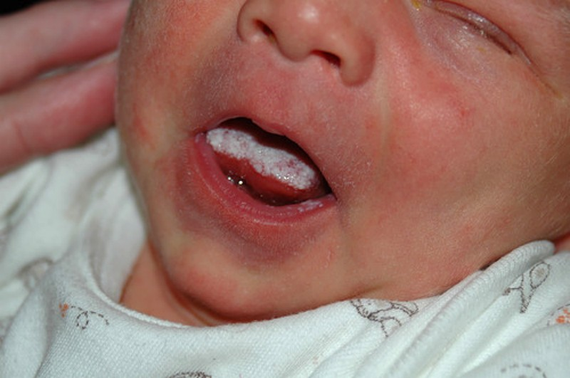
Kenmerken baby
Aanslag in de mond
Parelmoerige glans
Witte eilandjes tong, gehemelte, wangzak, tandvlees
Uitslag op de billen

Slide 28
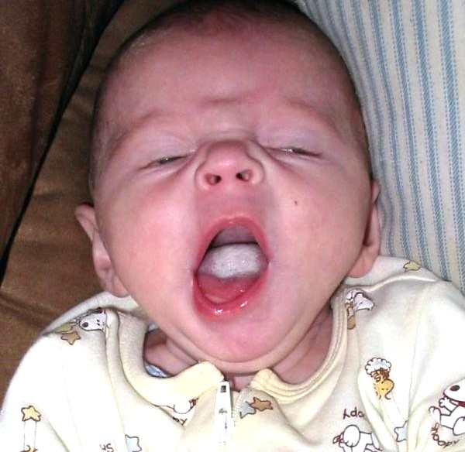
Klachten baby Behandeling baby
Onrustig drinken - Nystatine
Klakken tong - Na 16 weken Daktarin orale gel
Soms zelfs weigeren - Gentiaan violet

Slide 29
Een schimmelinfectie die zich ontwikkelt tijdens de borstvoedingsperiode kan aanhouden of herhaaldelijk weer opkomen tenzij alle haarden worden aangepakt.

Slide 30
Candida in de borst
Brandende of stekende pijn in de borst tijdens en/of na de voeding
Pijn die door de arm naar beneden trekt of door de rug trekt en die lijkt op zenuwpijn
Tepel- en borstpijn nadat de borstvoeding eerst goed liep
Tepelpijn terwijl de moeder een elektrische borstkolf gebruikt
Jeuk aan de borst
Tepel en/of tepelhof is rood
Tepelhof is glanzend
Witte plekjes op de borst, net blaartjes
Witte substantie zichtbaar in de vouwen op de tepels of de huis van het tepelhof
Bleke tepels na de voeding
Tepelkloven
Tepelkloven die niet herstellen
Niet verklaarbare verstopte melkgangen en als gevolg daarvan, steeds terugkerende borstontsteking

Slide 31
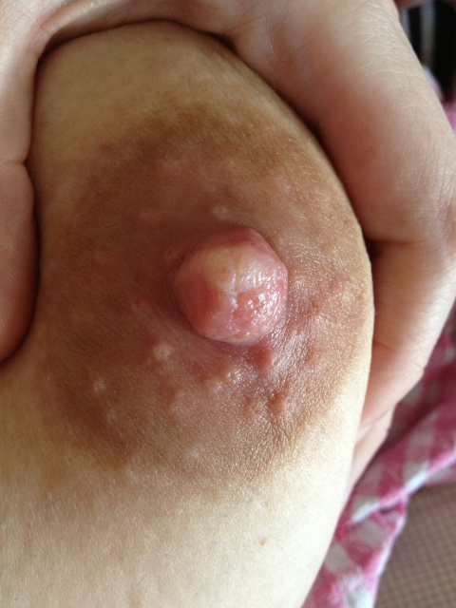

Slide 32
Behandeling
Moeder en kind behandelen
Lang genoeg behandelen
Keuze medicijn/middel
Hygiëne ( 60 graden wassen )
Gekolfde voeding niet invriezen, direct geven kan wel (pasteuriseren)
Kolven/spenen e.d. iedere dag uitkoken

Slide 33
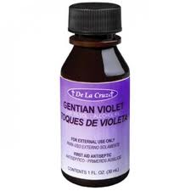
Behandeling moeder
Miconazol nitraat (crème)
Nystatine bij irritatie
Gentiaan violet
Grapefruitzaadextract
Aanhoudende candida orale medicatie.
Fluconazol 1e dag 400 mg daarna 100 á 150 gram mg per dag voor 1 á 2 weken
Resistentie dosis enkele jaren geleden 100 mg was voldoende

Slide 34
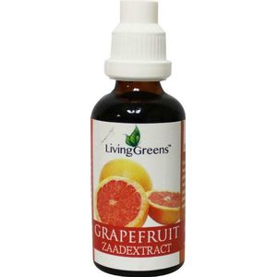
Grapefruitzaadextract druppels
Het gebruik van grapefruitzaadextract druppels.
Meng 5 tot 10 druppels in 30 ml water
Watenstaafje na voeding op tepel.
Laat het een paar seconde drogen en behandel te tepels dan met een tepelzalf.
Gebruik tot de pijn weg is en bouw dan langzaam af gedurende een week.
Geen verbetering dan verhogen met vijf druppels per 30 ml water. (maximum van 25 druppels per 30 ml water)

Slide 35
Kokosolie
Biologische kokosolie extra vierge
Kokosolie tast de wand van de candida aan en doodt de schimmel!
Mogelijk advies bij kokosolie.
Moeder smeert haar tepels in met kokosolie en het mondje van de baby smeer je in met behulp van een gaasje. Binnen 24 uur zie je de klachten verminderen. Na ongeveer 3 dagen behandelen, ben je klaar.
Kokosolie zou ook werkzaam kunnen zijn bij uitslag op bijv. babybilletjes en bij schimmeltenen/zwemmerseczeem.

Slide 36
Vasospasme Raynauds Syndroom
Verbleken van de tepels door slechte doorstroming bloedvaten
20% van de vrouwen
Pijn tijdens maar ook na de voeding(ondragelijk)
Aanleggen: klemmen, kort aanhappen, tongriem, snelle TSR, verkeerde drinktechniek
Infectie/spruw/borstonsteking
Nicotine, coffeïne, amfetamines, cocaïne, efedrine (soms in medicatie)

Slide 37
Behandeling
Kou vermijden
Nicotine verbod
Stoppen van evt. veroorzakende medicatie
Tepel direct beschermen (warmte) na de voeding
Bepaalde stoffen zoals cafeïne e.a. vaatvernauwende middelen vermijden
Zo mogelijk, stress vermijden, ontspanningsoefeningen
Ibuprofen voor pijnbestrijding
Nifedipine (vaatverwijder)
Gebruik van extra calcium en magnesium ( 1gr calcium, 2 gr magnesium P/D)
Vitamine B6 (150-200 mg eerste 4 dagen, daarna 25 mg per dag)
Teunisbloemolie ( slik 1 theelepel of 1-3 gr per dag)

Slide 38
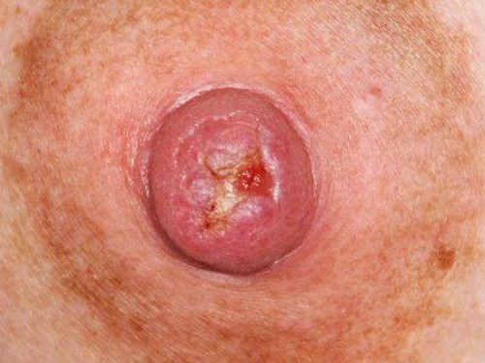
Infectie tepel
Aanleggen verbeteren
Fucidin (huisarts)

Slide 39
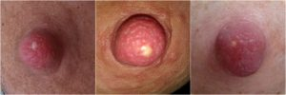
Melkblaar
Verstopping in een melkkanaal
Doorprikken
Weken met warm water of olie
Veel pijn!

Slide 40
Vragen
Dank voor jullie aandacht.

